Slide 1
человек
Учитель начальных классов Савичева О.Н.
МБОУ СОШ
с. Тавтиманово

Slide 2
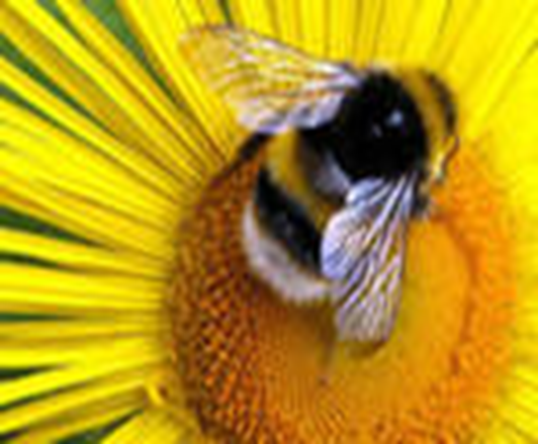
Кто в каждый встреченный цветок Свой опускает хоботок, А после –в улей, Мчится пулей, И что то прячет в уголок

Slide 3
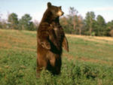
Кто в лесу огромней всех, Кто богатый носит мех, Кто в берлоге до весны Днем и ночью смотрит сны?
медведь

Slide 4
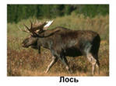
Горбоносый, длинноногий, Великан ветвисторогий. Ест траву , кустов побеги, С ним тягаться трудно в беге. Коль такого довелось Встретить, знай, что это …

Slide 5
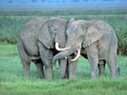
Некрасивый он, пожалуй… Вместо носа шланг пожарный, Уши вроде опахал, Ростом с башню отмахал.
слон

Slide 6
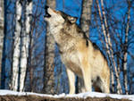
Смел и зол разбойник серый, Чуть козу вчера не съел он. К счастью, Тузик и Трезорка За отарой смотрят зорко. Еле ноги уволок От собак матерый….
волк

Slide 7
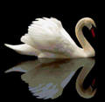
Сквозь летние сумерки парка По краю искусственных вод, Красавица птица-дикарка, Как белое диво плывет.
лебедь

Slide 8
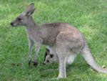
Кто-то в сумке носит спички, Кто- то – важные вещички, Кто-то книжки и игру, А детишек-…
Кенгуру

Slide 9
 | П | Ч | Е | Л | А
 | М | Е | Д | В | Е | Д | Ь
 |  | Л | О | С | Ь
С | Л | О | Н
 |  | В | О | Л | К
 | Л | Е | Б | Е | Д | Ь
 |  | К | Е | Н | Г | У | Р | У
ЦАРСТВО ЖИВОТНЫХ

Slide 10
ПРОВЕРКА ДОМАШНЕГО ЗАДАНИЯ.
1 Что значит классифицировать объекты природы?
2 Чем живые существа отличаются
от предметов неживой природы?
3 На какие царства делят живую природу?
4 Как ты объяснишь слова:
«В природе все взаимосвязано»?
5 Какое значение имеет природа для человека?

Slide 11
ЦАРСТВО ЛЮДЕЙ
ЧЕЛОВЕК
У него рождаются дети
дышит
питается
растет
развивается
умирает

Slide 12
ВООБРАЖЕНИЕ,
МЕЧТЫ
ЗНАНИЯ ,
МЫШЛЕНИЕ
ВНУТРЕННИЙ
МИР ЧЕЛОВЕКА
ХАРАКТЕР
ПАМЯТЬ
ЧУВСТВА ,
ВОСПРИЯТИЯ

Slide 13
СТУПЕНИ ПОЗНАНИЯ
ЗНАНИЯ
1 ВОСПРИЯТИЕ
2 ПАМЯТЬ
3 МЫШЛЕНИЕ
4 ВООБРАЖЕНИЕ

Slide 14
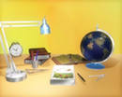
ДОМАШНЕЕ ЗАДАНИЕ
ЧИТАТЬ СТР. 12-13

